Slide 1
2048
Moderne Programmiersprachen
WS 2015/16
HTWG Konstanz
Felix Riehm & Tobias Droth

Slide 2
Inhalt
Das Spiel
Die Implementierung
Scala ist nicht Java
Graphical UI
Web UI
Zusätzliches
Notes:
1. Das Spiel (FELIX)
Spielprinzip:
4 x 4 Feld
Steuerung per Tastatureingabe (Up, Down, Left, Right)
Gleiche Zahlen werden zusammengeschoben und addieren sich
Nach jedem Verschieben erscheint an zufälliger Stelle ein 2- oder 4-Tile
Ziel: 2048 erreichen bzw. so weit wie möglich kommen
Zwei Tiles zusammenschieben → Summe als Punkte addiert
2. Implementierung (FELIX)
MVC
Gleichzeitig TUI, GUI und WUI
skalierbar
Implementierung slide()-Methode durch Drehen des Feldes
Model und Controller ~100% Testabdeckung
Events
3. Scala / Java (TOBI)
Keine Variablen im Model
def rotate = { val newTiles = tiles.map(tile => { val rotatedCoords = rotateCoordsOnce(tile.row, tile.col) new Tile(rotatedCoords._1, rotatedCoords._2, tile.number) }) new Field(newTiles, (rotation + 1) % 4) }
def freeTiles = tiles.filter(_.isEmpty)
def get(row: Int, col: Int) = tiles.find(tile => tile.row == row && tile.col == col).get
4. Graphical UI (FELIX)
Animationen
css
5. Web UI (TOBI)
Play Framework
Kommunikation mit dem Browser über WebSocket
Client-Seite, Animationen mit jQuerys animate()-Funktion, sonst Vanilla JS und CSS.
6. Zusätzliches (TOBI)
Deployment auf Heroku
Naive AI: Probiert die 4 möglichen Züge aus, nimmt den, mit der höchsten Punktzahl.

Slide 3

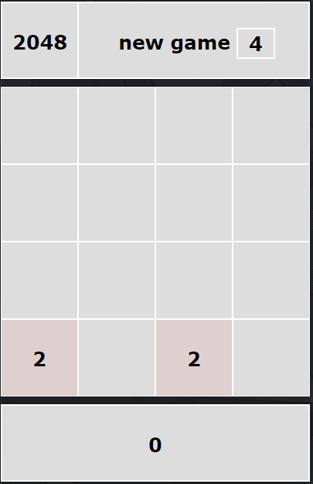
1. Das Spiel

Slide 4
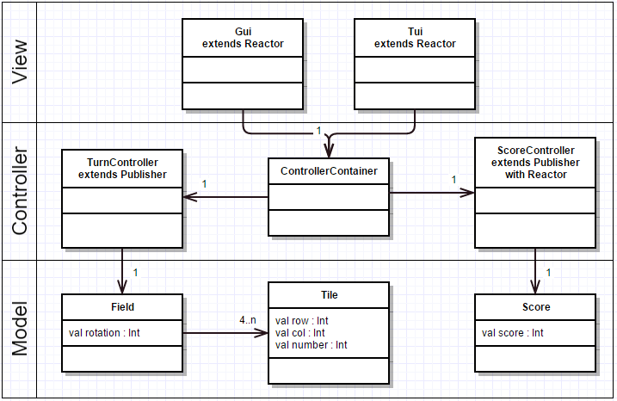
2. Die Implementierung

Slide 5


2. Die Implementierung
Gleichzeitig TUI, GUI und WUI
Skalierbar
Model und Controller ~100% Testabdeckung
Events

Slide 6
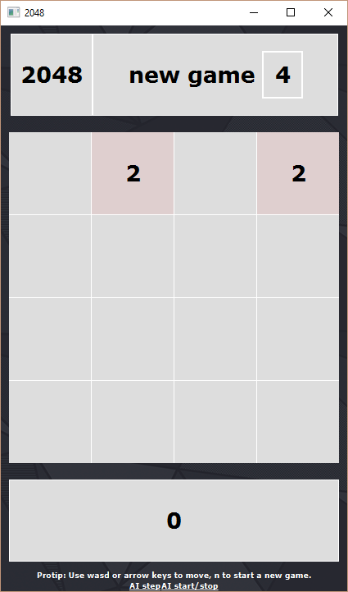
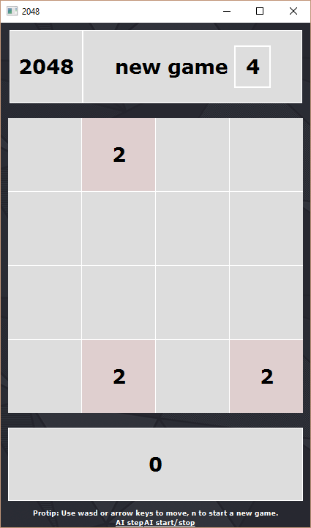
2. Die Implementierung
FieldChangedEvent

Slide 7
2. Die Implementierung
TileAddedEvent((1, 0), 2)

Slide 8
2. Die Implementierung
SlideEvent((1, 0), (1, 3))
SlideEvent((3, 0), (3, 3))

Slide 9
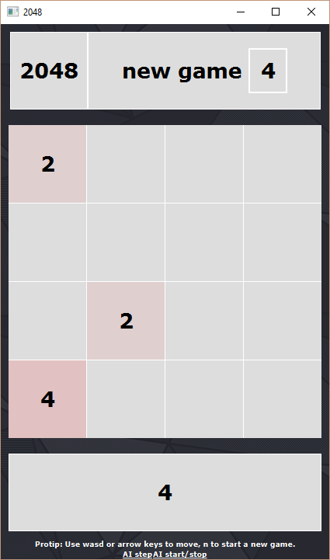
2. Die Implementierung
MergeEvent((0, 3), 4)

Slide 10
2. Die Implementierung
ScoreGainedEvent(4)
ScoreChangedEvent(4)

Slide 11
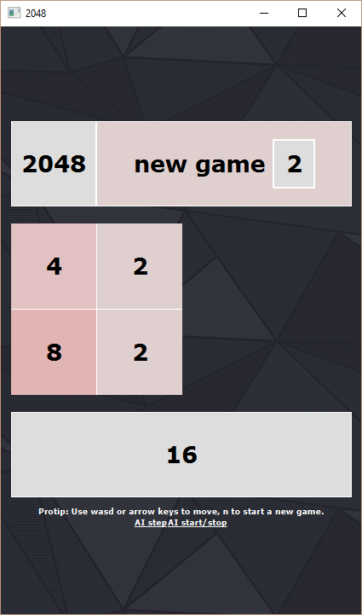
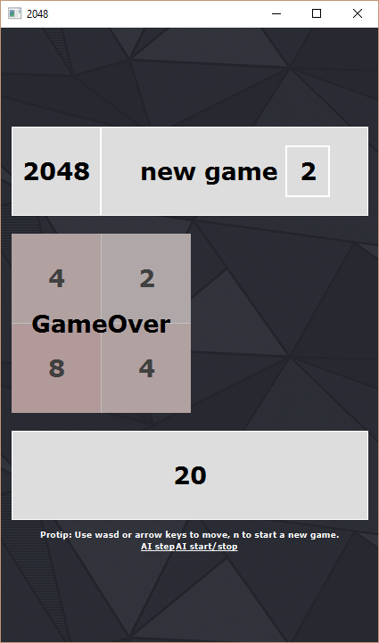
2. Die Implementierung
GameOverEvent

Slide 12
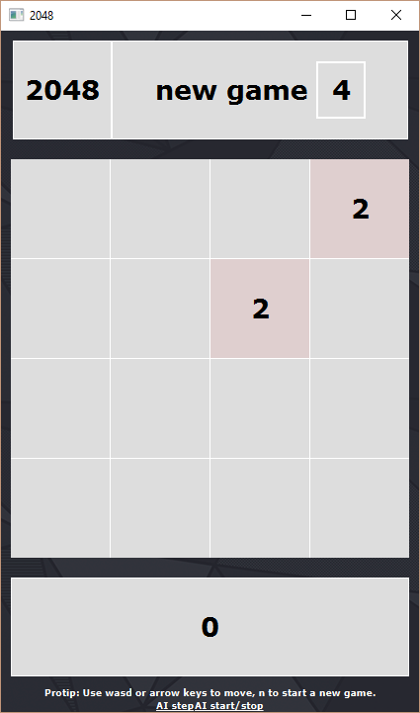
2. Die Implementierung
NewGameStartedEvent(4)

Slide 13
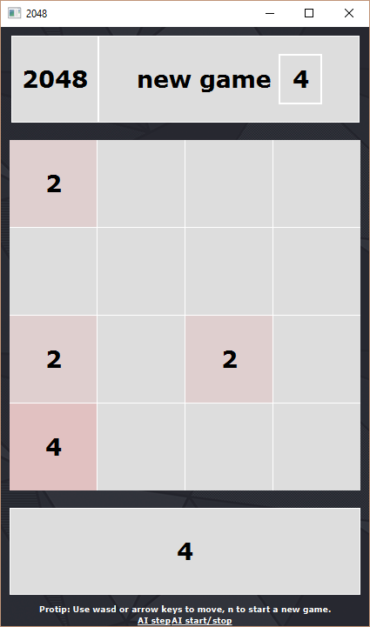
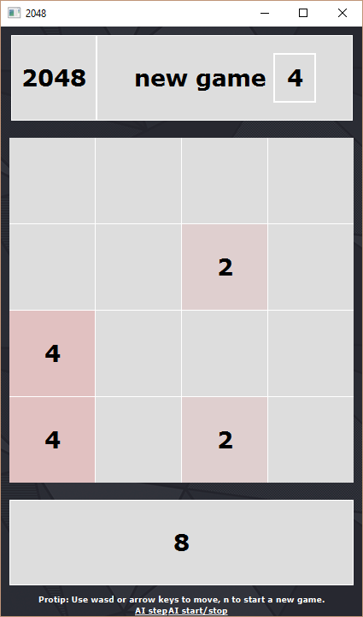
2. Die Implementierung
Slide Methode
3.
2.
1.

Slide 14
2. Die Implementierung
1.
2.
3.

Slide 15
3. Scala ist nicht Java
Funktional
Statelessness
Model immutable
map und filter statt Loops

Slide 16
Vergleich Java und Scala
Java:
public List<Tile> freeTiles() {
List<Tile> freeTiles = new LinkedList<>();
for (Tile tile : tiles) {
if (tile.isEmpty()) {
freeTiles.add(tile);
}
}
return freeTiles;
}
Scala:
def freeTiles = tiles.filter(_.isEmpty)

Slide 17
Einfache Umsetzung komplexer Aktionen
def rotate = {
val newTiles = tiles.map(tile => {
val rotatedCoords = rotateCoords(tile.row, tile.col)
new Tile(rotatedCoords._1, rotatedCoords._2, tile.number)
})
new Field(newTiles, (rotation + 1) % 4)
}

Slide 18
Einfaches Input-Handling
def processInput(input: String, controllers: ControllerContainer) = {
input match {
[...]
case n if n.startsWith("n") => Try(n.stripPrefix("n").toInt) match {
case Success(size) => controllers.turnController.newGame(size)
case _ => ;
}
[...]
}
}

Slide 19
4. GUI mit ScalaFx
new Timeline {
cycleCount = 1
autoReverse = false
…. Erzeugen von Animationselement
onFinished = (event:ActionEvent) => {
animationPane.children.remove(addedCell)
}
keyFrames = Seq(
at (175 ms) {addedCell.scaleXProperty() -> 1.2 tween Interpolator.LINEAR},
at (175 ms) {addedCell.scaleYProperty() -> 1.2 tween Interpolator.LINEAR},
at (350 ms) {addedCell.scaleXProperty() -> 1 tween Interpolator.LINEAR},
at (350 ms) {addedCell.scaleYProperty() -> 1 tween Interpolator.LINEAR}
)
}
timeline.play()

Slide 20
4. GUI mit ScalaFx
Eigenschaften der grafischen Darstellung in CSS-Files
CSS-File laden
stylesheets += this.getClass.getResource("main.css").toExternalForm
CSS-File in einem Gui-Element benutzen
styleClass = List("score", "container", "border", "defaultGrey")
.score {
-fx-pref-width: 400;
-fx-pref-height: 100;
}
.container {
-fx-alignment: center;
-fx-padding: 10;
}
.border {
-fx-border-color: white;
-fx-border-width: 1px;
}
.defaultGrey {
-fx-background-color: #DDDDDD;
}
…

Slide 21
6. Web UI
Play Framework
Kommunikation über GET-Requests:
GET /input/:input controllers.Application.input(input: String)
Kommunikation über WebSockets

Slide 22
Animation mit jQuery
animateSlide: function (from, to) {
var animationTile = Game.Animation.getAnimationCopy(from[0], from[1]);
Game.Config.fieldElement.append(animationTile);
var moveLeft = (to[0] - from[0]) * Game.Config.tileSize;
var moveTop = (to[1] - from[1]) * Game.Config.tileSize;
animationTile.animate({
left: animationTile[0].offsetLeft + moveLeft,
top: animationTile[0].offsetTop + moveTop
},
'fast',
function () {
animationTile.remove();
});
},

Slide 23
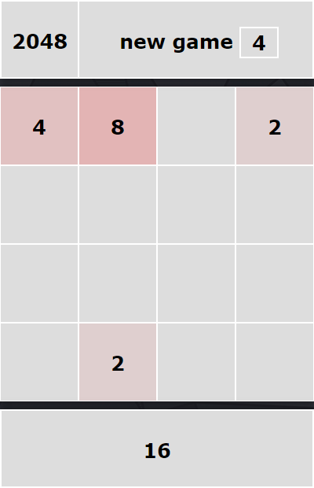
Viele Events pro Spielzug
SlideEvent((3,3),(3,0))
SlideEvent((1,3),(1,0))
SlideEvent((0,2),(0,0))
ScoreChangedEvent(16)
ScoresGainedEvent(4)
SlideEvent((0,3),(0,0))
MergeEvent((0,0),4)
TileAddedEvent((1,3),2)
+---+---+---+---+
| 4 | 8 | 0 | 2 |
+---+---+---+---+
| 0 | 0 | 0 | 0 |
+---+---+---+---+
| 0 | 0 | 0 | 0 |
+---+---+---+---+
| 0 | 2 | 0 | 0 |
+---+---+---+---+

Slide 24
7. Zusätzliches
Deployment auf Heroku
https://play-2048.herokuapp.com/
Websocket-Protokoll wss://
Websocket-Connection schließt automatisch
Naive AI
Als automatischer Testmodus
Zug mit den meisten Punkten
Auswechselbar per Dependency Injection

